Slide 1
PROGRAMAS Y METODOLOGÍAS PARA APRENDER A EMPRENDER
Madrid 30 de septiembre de 2013
Jornadas UECoE

Slide 2
Contenidos
La competencia de aprender a emprender
Indicadores y descriptores
Metodologías de éxito
Programas
Valor identitario en las cooperativas de enseñanza

Slide 3

EMPRENDER…palabra mágica…
Espíritu emprendedor,
Iniciativa emprendedora,
Cultura emprendedora,
Emprendimiento,
Cultura empresarial.

Slide 4
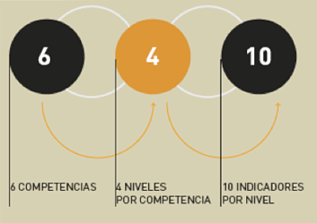
EL ESPÍRITU EMPRENDEDOR ES …..
"La competencia clave de futuro, porque los que pueden innovar también son capaces de hacer un mejor mundo.
"(Lotte Darsøe)

Slide 5
CULTURA EMPRENDEDORA Y SISTEMA EDUCATIVO
No se trata de llevar un discurso empresarial a la escuela, sino hablar de valores base de la cultura emprendedora: creatividad, autonomía, iniciativa, responsabilidad, afrontar riesgos, innovación……

Slide 6
La competencia de aprender a emprender
Habilidad de la persona para transformar las ideas en actos.
Está relacionado con la creatividad, la innovación y la asunción de riesgos, así como con la habilidad para planificar y gestionar proyectos con el fin de alcanzar objetivos.
En esta competencia se apoyan todas las personas en la vida cotidiana, en casa y en la sociedad.

Slide 7
Indicadores y descriptores
  Autonomía personal
  Liderazgo
  Innovación
  Habilidades empresariales

Slide 8
Autonomía personal
Desarrollar la autoestima y la confianza básica
Potenciar la motivación de logro y el espíritu de superación
Ser responsable y asumir las consecuencias de sus propias acciones
Gestionar de forma eficaz el trabajo
Tomar decisiones y resolver problemas

Slide 9
Liderazgo
Manejar las habilidades de comunicación y negociación
Promover y dirigir el trabajo en equipo
Asumir riesgos
Mostrar energía y entusiasmo
Influir positivamente en los demás y generar implicación

Slide 10
Innovación
Iniciar acciones nuevas a partir de conocimientos previos
Ser creativo en ideas, procesos y acciones
Generar cambio y abrir perspectivas
Planificar y llevar a cabo proyectos
Trabajar la visión de futuro

Slide 11
Habilidades empresariales
Definir el objeto de negocio y la estrategia competitiva
Gestionar los aspectos económico-financieros
Gestionar los recursos humanos
Desarrollar los procesos vinculados a la actividad
Utilizar las estrategias de marketing y comunicación empresarial
Actuar con responsabilidad social y sentido ético

Slide 12
Metodologías de éxito
Aprendizaje por proyectos
Aprendizaje basado en problemas
Aprendizaje colaborativo

Slide 13

Aprendizaje por proyectos
En esta estrategia de enseñanza el alumnado planea, implementa y evalúa proyectos que tienen aplicación en el mundo real más allá del aula de clase, a través de actividades interdisciplinares.
Se aprende construyendo
nuevas ideas basadas en
conocimientos previos

Slide 14
Proceso
Selección del proyecto
Hilos conductores: Fundamentos, motivos y razones para diseñar un proyecto.
Objetivos de aprendizaje:
  ¿qué queremos que aprendan-comprendan? (vincular a contenidos curriculares)
  ¿qué queremos que entrenen?.
Tareas y actividades que arrastran aprendizajes y desempeños de la competencia Aprender a Emprender.
Evaluación y predictores de éxito.

Slide 15

Aprendizaje cooperativo
Basado en el trabajo en equipo. Incluye diversas y numerosas técnicas en las que
el alumnado trabaja conjuntamente para lograr determinados objetivos
comunes de los que son
responsables todos
los miembros
del equipo.

Slide 16
Competencias que puede desarrollar
Búsqueda, selección, organización y valoración de la información.
Comprensión de conceptos abstractos
Adaptación y aplicación de conocimientos a situaciones reales.
Resolución creativa de problemas.
Resumir y sintetizar.
Expresión oral.
Habilidades interpersonales: desempeño de roles (liderazgo, organizador, etc.) y expresar acuerdos y desacuerdos, resolver conflictos, trabajar conjuntamente, mostrar respeto, etc.
Organización/gestión personal: planificación de tiempos, distribución de tareas, etc.

Slide 17

Aprendizaje basado en problemas
Es una metodología centrada en el aprendizaje, en la investigación y reflexión que siguen los alumnos para llegar a una solución ante un problema planteado por el profesor.

Slide 18
Competencias que desarrolla
Resolución de problemas
Toma de decisiones
Trabajo en equipo
Habilidades de comunicación (argumentación y presentación de la información)
Desarrollo de actitudes y valores: precisión, revisión, tolerancia…

Slide 19
CONOCEMOS LOS CAMINOS…. PROCESO EN CADA CENTRO
Concretar el concepto de cultura emprendedora acorde a nuestro proyecto de centro.
Identificar las competencias y acciones que se realizan habitualmente en el centro y que más contribuyen al fomento de la cultura emprendedora.
Valorar el grado de importancia de desarrollar cada una de las competencias propuestas en cada asignatura y en cada ciclo del sistema educativo.

Slide 20
…..
Identificar los programas existentes que más contribuyen al desarrollo de las principales competencias y se acercan a los objetivos del centro.
Adaptar los programas y actividades a la propia idiosincrasia y realidad.
Diseñar el proceso de implantación de los programas o acciones.
Diseñar el sistema de evaluación de los programas.

Slide 21
Nos ponemos en marcha
El CR y equipo directivo aprueban y apoyan iniciar acciones emprendedoras.
Se presenta al claustro pidiendo su implicación.
Se nombra una coordinación de emprendedores.
Se decide quién, cómo y qué programa se acomete.
Se presenta al alumnado quien debe manifestar su voluntad de participar.
Se presenta a las familias y se pide su colaboración.
Y ahora… a aprender haciendo

Slide 22
Programas educativos
Casi todas las autonomías han elaborado sus propios planes.
A título de ejemplo citaremos algunos

Slide 23
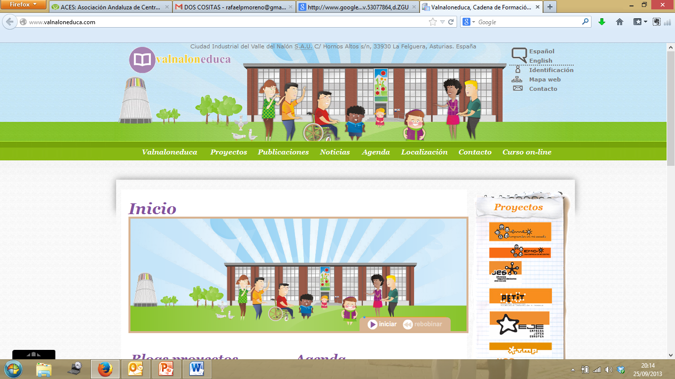
Valnalón Educa
http://www.valnaloneduca.com/

Slide 24
Proyectos
EME, Emprender en Mi Escuela
EMC, Una Empresa en Mi Centro
JES, Jóvenes Emprendedores Sociales
PETIT, Proyecto Educativo de Tecnología, Innovación y Trabajo
EJE, Empresa Joven Europea
TMP, Taller para emprender
No nos cuentes películas
EIE, Empresa e Iniciativa Emprendedora

Slide 25
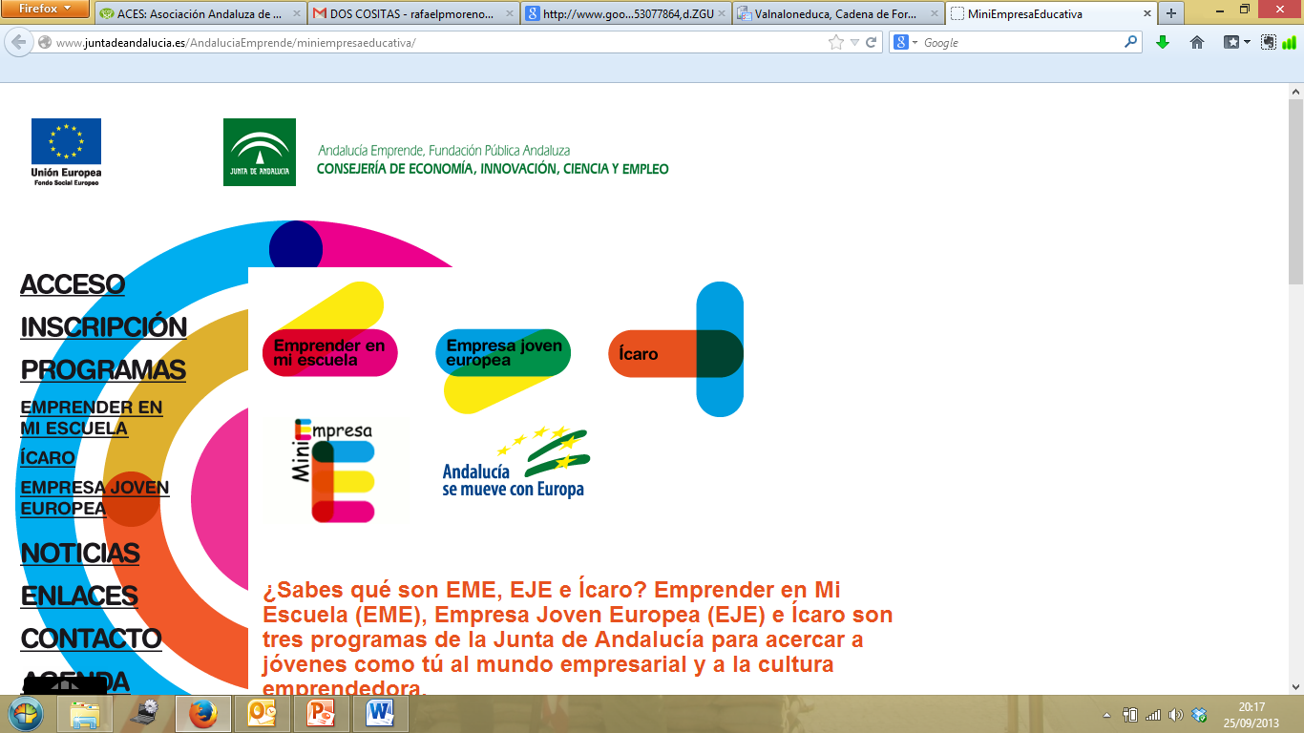
Plan de Fomento de la Cultura Emprendedora
http://www.juntadeandalucia.es/AndaluciaEmprende/miniempresaeducativa/

Slide 26
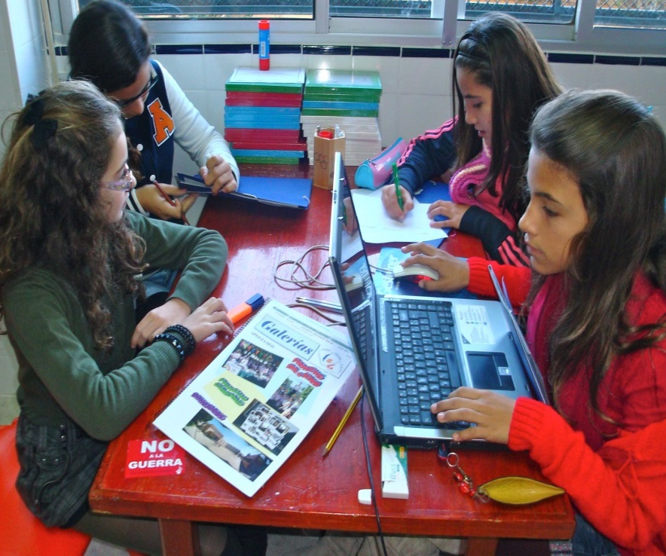
Educación emprendedora en
Andalucía
- Miniempresas Educativas
- Jóvenes Creadores en el Aula
ComunicAcción
Educación Económica y Financiera
Andalucía Profundiza
Emprendejoven
Simulador empresarial HIPATIA (software de simulación para FP)

Slide 27





Proyecto Égida -
AULA PLANETA
Empresas andaluzas desde la responsabilidad social empresarial patrocinan y/o apadrinan a cooperativas escolares, actuando como modelo, guiándolas y acompañándolas en la creación y en la gestión.

Slide 28
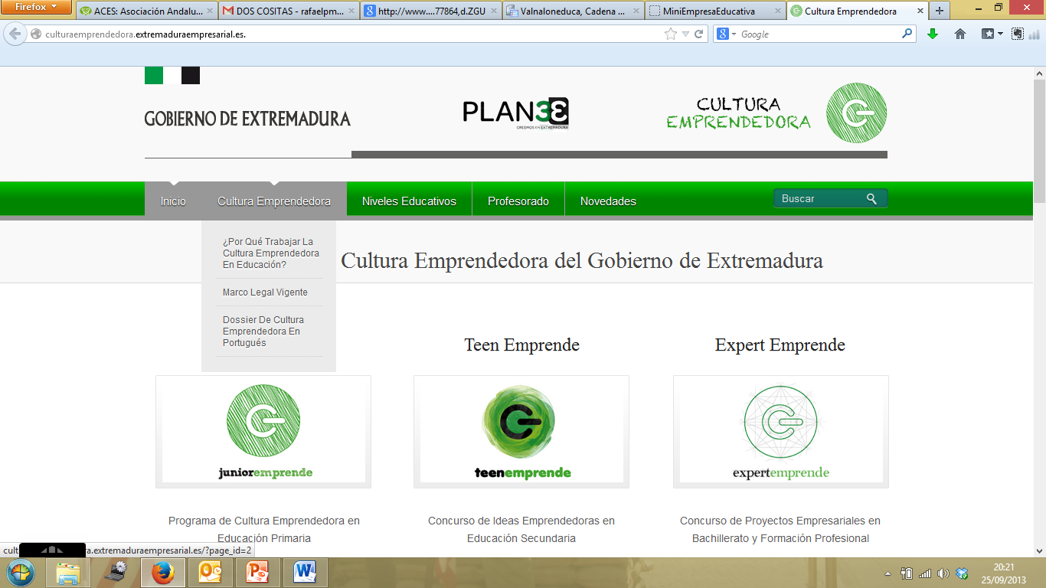
Extremadura
http://culturaemprendedora.extremaduraempresarial.es./

Slide 29
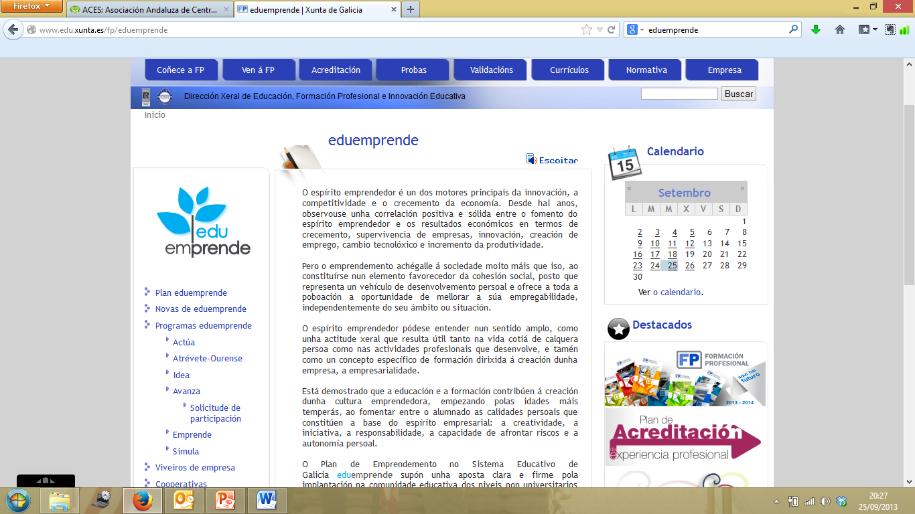
Galicia
http://www.edu.xunta.es/fp/eduemprende

Slide 30
Valor identitario en las cooperativas de enseñanza
En su momento ya demostramos que fuimos emprendedores al poner en marcha nuestras cooperativas de enseñanza, ahora debemos poner en valor esa experiencia emprendedora.

Slide 31

IDENTIDAD COOPERATIVA EN LAS COOPERATIVAS DE ENSEÑANZA
Nuestra identificación como Cooperativas de enseñanza supone diferenciarnos de
otro tipo de centros

Slide 32

Con esfuerzo, siempre encontramos un camino
GRACIAS POR SU ATENCIÓN
Rafael Moreno Hernández (2013)

